Slide 1
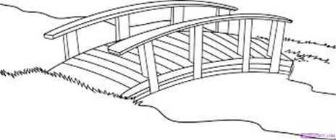
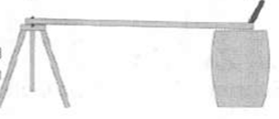
Bane til agility/o-ridt 17/9
2. Bro
4. Bugsering
3. Flagrestrækning
5. Vippe
6. Huller i vejen
1. Trav på tværs
7. Platform
8. Kryds
9. Vandpyt
10. Mølle
Start
Mål

